Slide 1
第二章 基于遗传算法的随机优化搜索
2.1 基本概念
2.2 基本遗传算法
2.3 遗传算法应用举例
2.4 遗传算法的特点与优势

Slide 2
2.1 基本概念
1. 个体与种群
● 个体就是模拟生物个体而对问题中的对象
（一般就是问题的解）的一种称呼，一个个
体也就是搜索空间中的一个点。
● 种群(population)就是模拟生物种群而由若
干个体组成的群体, 它一般是整个搜索空间
的一个很小的子集。

Slide 3
2. 适应度与适应度函数
● 适应度(fitness)就是借鉴生物个体对环境的
适应程度,而对问题中的个体对象所设计的
表征其优劣的一种测度。
● 适应度函数(fitness function)就是问题中的
全体个体与其适应度之间的一个对应关系。
它一般是一个实值函数。该函数就是遗传算
法中指导搜索的评价函数。

Slide 4
3. 染色体与基因
染色体（chromosome）就是问题中个体的某种字符串形式的编码表示。字符串中的字符也就称为基因（gene）。
例如：
个体 染色体
9 ---- 1001
（2，5，6）---- 010 101 110

Slide 5
4. 遗传操作
亦称遗传算子(genetic operator)，就是关于染色体的运算。遗传算法中有三种遗传操作:
● 选择-复制(selection-reproduction)
● 交叉(crossover，亦称交换、交配或杂交)
● 变异(mutation，亦称突变)

Slide 6
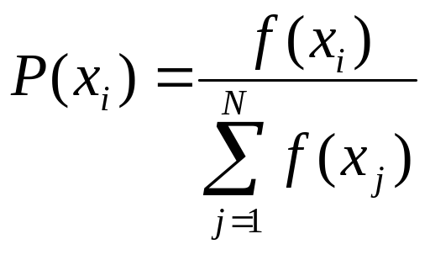
选择-复制 通常做法是：对于一个规模为N的种群S,按每个染色体x_{i}∈S的选择概率P(x_{i})所决定的选中机会, 分N次从S中随机选定N个染色体, 并进行复制。
这里的选择概率P(x_{i})的计算公式为

Slide 7
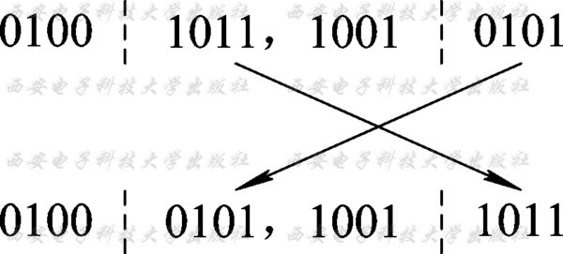
交叉 就是互换两个染色体某些位上的基因。
例如, 设染色体 s₁=01001011, s₂=10010101, 交换其后4位基因, 即
s₁′=01000101, s₂′=10011011
可以看做是原染色体s₁和s₂的子代染色体。

Slide 8
变异 就是改变染色体某个(些)位上的基因。
例如, 设染色体 s=11001101
将其第三位上的0变为1, 即
s=11001101 →11101101= s′。
s′也可以看做是原染色体s的子代染色体。

Slide 9
2.2 基本遗传算法
生成初始种群
计算适应度
终止 ?
结束
选择-复制
交叉
变异
遗传算法基本流程框图
生成新一代种群

Slide 10
算法中的一些控制参数：
■ 种群规模
■ 最大换代数
■ 交叉率(crossover rate)就是参加交叉运算的染色体个数占全体染色体总数的比例，记为P_{c},取值范围一般为0.4～0.99。
■ 变异率(mutation rate)是指发生变异的基因位数所占全体染色体的基因总位数的比例，记为P_{m}，取值范围一般为0.0001～0.1。

Slide 11
基本遗传算法
步1 在搜索空间U上定义一个适应度函数f(x)，给定种群规模N，交叉率P_{c}和变异率P_{m}，代数T；
步2 随机产生U中的N个个体s₁, s₂, …, s_{N}，组成初始种群S={s₁, s₂, …, s_{N}}，置代数计数器t=1；
步3 计算S中每个个体的适应度f() ；
步4 若终止条件满足，则取S中适应度最大的个体作为所求结果，算法结束。

Slide 12
步5 按选择概率P(x_{i})所决定的选中机会，每次从S中随机选定1个个体并将其染色体复制，共做N次，然后将复制所得的N个染色体组成群体S₁；
步6 按交叉率P_{c}所决定的参加交叉的染色体数c，从S₁中随机确定c个染色体，配对进行交叉操作，并用产生的新染色体代替原染色体，得群体S₂；

Slide 13
步7 按变异率P_{m}所决定的变异次数m，从S₂中随机确定m个染色体，分别进行变异操作，并用产生的新染色体代替原染色体，得群体S₃；
步8 将群体S₃作为新一代种群，即用S₃代替S，t = t+1，转步3；

Slide 14
4.3 遗传算法应用举例
例2.1 利用遗传算法求解区间［0,31］上的二次函数y=x²的最大值。
Y
y=x²
31 X

Slide 15
分析
原问题可转化为在区间［0, 31］中搜索能使y取最大值的点a的问题。那么，［0, 31］ 中的点x就是个体, 函数值f(x)恰好就可以作为x的适应度，区间［0, 31］就是一个(解)空间 。这样, 只要能给出个体x的适当染色体编码, 该问题就可以用遗传算法来解决。

Slide 16
解
(1) 设定种群规模,编码染色体，产生初始种群。
将种群规模设定为4；用5位二进制数编码染色体；取下列个体组成初始种群S₁:
s₁= 13 (01101), s₂= 24 (11000)
s₃= 8 (01000), s₄= 19 (10011)
(2) 定义适应度函数,
取适应度函数：f (x)=x²

Slide 17
(3) 计算各代种群中的各个体的适应度, 并对其染色体进行遗传操作,直到适应度最高的个体(即31（11111）)出现为止。 

Slide 18
首先计算种群S₁中各个体
s₁= 13(01101), s₂= 24(11000)
s₃= 8(01000), s₄= 19(10011)
的适应度f (s_{i}) 。
容易求得
f (s₁) = f(13) = 13² = 169
f (s₂) = f(24) = 24² = 576
f (s₃) = f(8) = 8² = 64
f (s₄) = f(19) = 19² = 361

Slide 19
再计算种群S₁中各个体的选择概率。
选择概率的计算公式为
由此可求得
P(s₁) = P(13) = 0.14
P(s₂) = P(24) = 0.49
P(s₃) = P(8) = 0.06
P(s₄) = P(19) = 0.31

Slide 20
● 赌轮选择法
s₄
0.31
s₁
0.14
s₃0.06
s₂
0.49
赌轮选择示意

Slide 21
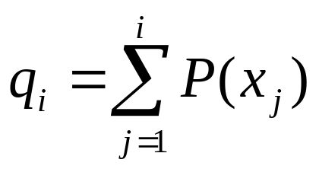
在算法中赌轮选择法可用下面的子过程来模拟:  ① 在［0, 1］区间内产生一个均匀分布的随机数r。
② 若r≤q₁,则染色体x₁被选中。
③ 若q_{k-1}<r≤q_{k}(2≤k≤N), 则染色体x_{k}被选中。 其中的q_{i}称为染色体x_{i} (i=1, 2, …, n)的累积概率, 其计算公式为

Slide 22
选择-复制
设从区间［0, 1］中产生4个随机数如下:
r₁ = 0.450126, r₂ = 0.110347
r₃ = 0.572496, r₄ = 0.98503
染色体 | 适应度 | 选择概率 | 累积概率 | 选中次数
s₁=01101 | 169 | 0.14 | 0.14 | 1
s₂=11000 | 576 | 0.49 | 0.63 | 2
s₃=01000 | 64 | 0.06 | 0.69 | 0
s₄=10011 | 361 | 0.31 | 1.00 | 1

Slide 23
于是，经复制得群体：
s₁’ =11000（24）, s₂’ =01101（13）
s₃’ =11000（24）, s₄’ =10011（19）

Slide 24
交叉
设交叉率p_{c}=100%，即S₁中的全体染色体都参加交叉运算。
设s₁’与s₂’配对，s₃’与s₄’配对。分别交换后两位基因，得新染色体：
s₁’’=11001（25）, s₂’’=01100（12）
s₃’’=11011（27）, s₄’’=10000（16）

Slide 25
变异
设变异率p_{m}=0.001。
这样，群体S₁中共有
5×4×0.001=0.02
位基因可以变异。
0.02位显然不足1位，所以本轮遗传操作不做变异。

Slide 26
于是，得到第二代种群S₂：
s₁=11001（25）, s₂=01100（12）
s₃=11011（27）, s₄=10000（16）

Slide 27
第二代种群S₂中各染色体的情况
染色体 | 适应度 | 选择概率 | 积累概率 | 估计的 选中次数
s₁=11001 | 625 | 0.36 | 0.36 | 1
s₂=01100 | 144 | 0.08 | 0.44 | 0
s₃=11011 | 729 | 0.41 | 0.85 | 2
s₄=10000 | 256 | 0.15 | 1.00 | 1

Slide 28
假设这一轮选择-复制操作中，种群S₂中的
4个染色体都被选中，则得到群体：
s₁’=11001（25）, s₂’= 01100（12）
s₃’=11011（27）, s₄’= 10000（16）
做交叉运算，让s₁’与s₂’，s₃’与s₄’ 分别交换后三位基因，得
s₁’’ =11100（28）, s₂’’ = 01001（9）
s₃’’ =11000（24）, s₄’’ = 10011（19）
这一轮仍然不会发生变异。

Slide 29
于是，得第三代种群S3：
s₁=11100（28）, s₂=01001（9）
s₃=11000（24）, s₄=10011（19）

Slide 30
第三代种群S₃中各染色体的情况
染色体 | 适应度 | 选择概率 | 积累概率 | 估计的 选中次数
s₁=11100 | 784 | 0.44 | 0.44 | 2
s₂=01001 | 81 | 0.04 | 0.48 | 0
s₃=11000 | 576 | 0.32 | 0.80 | 1
s₄=10011 | 361 | 0.20 | 1.00 | 1

Slide 31
设这一轮的选择-复制结果为：
s₁’=11100（28）, s₂’=11100（28）
s₃’=11000（24）, s₄’=10011（19）
做交叉运算，让s₁’与s₄’，s₂’与s₃’ 分别交换后两位基因，得
s₁’’=11111（31）, s₂’’=11100（28）
s₃’’=11000（24）, s₄’’=10000（16）
这一轮仍然不会发生变异。

Slide 32
于是，得第四代种群S₄：
s₁=11111（31）, s₂=11100（28）
s₃=11000（24）, s₄=10000（16）

Slide 33
显然，在这一代种群中已经出现了适应度最高的染色体s₁=11111。于是，遗传操作终止，将染色体“11111”作为最终结果输出。
然后，将染色体“11111”解码为表现型，即得所求的最优解：31。
将31代入函数y=x²中，即得原问题的解，即函数y=x²的最大值为961。

Slide 34
Y
Y
y=x²
y=x²
8 13 19 24 X
12 16 25 27 X
第一代种群及其适应度
第二代种群及其适应度
Y
Y
y=x²
y=x²
9 19 24 28 X
16 24 28 31 X
第三代种群及其适应度
第四代种群及其适应度

Slide 35
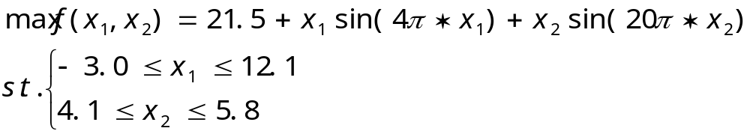
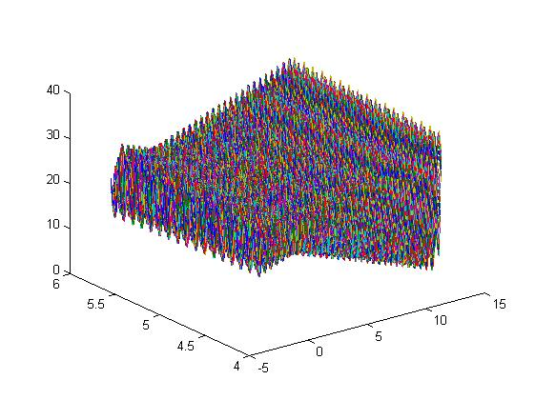
遗传算法步骤
又一个案例来说明遗传算法的具体过程：
函数的三维图形

Slide 36

1、个体编码
遗传算法的对象运算是表示个体的符号串，所以必须把变量编码为一种符号串
染色体编码
即将变量转换成二进制数串。数串的长度取决于所要求的精度。例如，变量x的区间是（L，U），要求的精度是小数点后四位，也就意味着每个变量应该被分成至少 个部分。对一个变量的二进制数串位数用以下公式计算：
本例精度要求保留小数点后四位，则目标函数的俩个自变量x1及x2所构成的染色体串位数m1=18，m2=15，即本例中任何一染色体串为33位，前18位表示x1后15位表示x2。
自变量 | 二进制 | 十进制 | 实际值
x1 | 000001010100101001 | 5417 | -2.687969
x2 | 101111011111110 | 24318 | 5.361653

Slide 37
2、初始群体的产生
遗传算法是对群体进行的进化操作，需要给其准备一些起始搜索点的初始群体数据
初始群体太小时会产生病态基因，且造成有效等位基因先天缺乏
初始群体太大会导致结果难以收敛且浪费资源，稳健性下降
建议值0~100
假设初始种群中有10个个体，其染色体可随机生成如下：
U1=[000001010100101001 101111011111110]
U2=[001110101110011000 000010101001000]
U3=[111000111000001000 010101001000110]
U4=[100110110100101100 000000010111001]
U5=[000010111101100010 001110001101000]
U6=[111110101011011000 000010110011001]
U7=[110100010111110001 001100111011101]
U8=[001011010111111100 010110011001100]
U9=[111110001011101100 011101000111101]
U10=[111101001110101010 000010101101010]
相应的十进制实际值[x1,x2]为：
U1=[2.687969,5.361653] , U2=[0.474101,4.170144]
U3=[10.419457,4.661461] , U4=[6.159951,4.109598]
U5=[-2.301286,4.477282] , U6=[11.788084,4.174346]
U7=[9.342067,5.121702] , U8=[-0.330256,4.694977]
U9=[11.671267,4.873501] , U10=[11.446273,4.171908]

Slide 38


3、适应度计算
遗传算法以个体适应度来评定各个个体的优劣程度从而决定其遗传机会的大小
在遗传算法中，评价函数扮演自然进化中环境的角色，它通过染色体的适应度对其进行评价。上述染色体的适应度如下：
eval（U1）=f（-2.687969,5.361653）=19.805119
同理可得，
eval（U2）=17.370896
eval（U3）=9.590546
eval（U4）=29.406122
eval（U5）=15.686091
eval（U6）=11.900541
eval（U7）=17.958717
eval（U8）=19.763109
eval（U9）=26.401669
eval（U10）=10.252480
对一个染色体数串的适应度的评价由下列三个步骤组成。
①将染色体串进行反编码（解码），转换成真实值，即
②评价目标函数
③将目标数值转为适应度值。对于极大值问题，适应度可作为目标函数值：

Slide 39


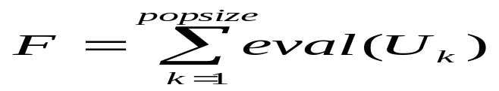
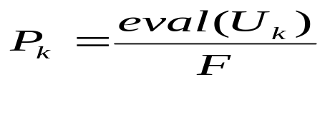
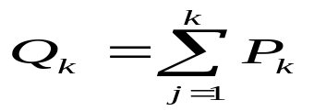
依照染色体的适应度值进行新种群的复制，步骤如下：
①计算染色体 的适应度值
②计算种群的适应度值总和
③计算每个染色体被复制的概率
④计算每个染色体被复制的累积概率

Slide 40





4、新种群的选择复制
依照轮盘选择法，转动轮盘10次
种群每条染色体的适应度、被复制概率和被复制的累积概率
依照轮盘选择法，转动轮盘10次，每次选择一个作为新种群的染色体。假设10次产生的0~1随机数序列如下：0.301431 0.322062 0.766503 0.881893 0.350871 0.538392 0.177618 0.343242 0.032685 0.197577 根据以上的计算方法，可以先计算出种群中每个染色体的适应度和概率，如表所列：
染色体 | 适应度值
U1 | 19.805119 | 0.111180 | 0.111180
U2 | 17.370890 | 0.097511 | 0.208695
U3 | 9.590546 | 0.053839 | 0.262534
U4 | 29.106122 | 0.165077 | 0.427611
U5 | 15.686001 | 0.088057 | 0.515668
U6 | 11.900541 | 0.066808 | 0.582475
U7 | 17.958717 | 0.100815 | 0.683290
U8 | 19.763190 | 0.100915 | 0.794234
U9 | 26.401669 | 0.118211 | 0.912416
U10 | 10.252480 | 0.057554 | 0.100000
这种轮盘选择法的机理是：染色体的适应度大意味着 ( , ]区间跨度就大，随机数发生器发生的均匀随机数就会有更大的概率落在较大长度的 ( , ]区间里，这样具有较大 值的染色体自然更有机会复制到下一代。

Slide 41
第一个随机数为0.301431，大于Q3小于Q4，所以U4被选中；
第二个随机数为0.322062，大于Q3小于Q4，所以U4再次被选中；
……
第十个随机数为0.197577，大于Q1小于Q2，所以U2被选中；
依照轮盘转法，新种群的染色体组成如下：
U1=[100110110100101101 000000010111001]
U2=[100110110100101101 000000010111001]
U3=[001011010100001100 010110011001100]
U4=[111110001011101100 011101000111101]
U5=[100110110100101101 000000010111001]
U6=[110100010111110001 001100111011101]
U7=[001110101110011000 000010101111000]
U8=[100110110100101101 000000010111001]
U9=[000001010100101001 101111011111110]
U10=[00111010110011000 000010101001000]

Slide 42
5、新种群的交配（交叉运算)
交叉运算是遗传算法中产生新个体的操作过程，它以某一概率相互交互两个个体之间部分染色体
先对群体进行随机配对，其次随机设置交叉点位置，最后再相互交换配对染色体之间的部分基因
交叉概率一般取0.4~0.99
假定其分别对应U1~U10这10个个体，则其中低于交配概率0.25的U5和U7参加交配。这样操作的原因是：交配概率越低，低于交配概率以下的随机数的数量就越少，所以参加交配的染色体数量与交配概率可能会成正比。
③在交配池发生交配
染色体U5和U7被选中作为交配的父辈，交配点的选择以随机数产生。交配的种类有单点交配和多点交配，这里取单点交配。计算机随机生成一个介于0~32的整数。假设所产生的整数为1，那么两个染色体自1位置开始分割，在染色体1位置右端部分进行交换而生成新的子辈染色体，即
U5=[1 0011 0110 1001 0110 1000 0000 1011 1001]
U7=[0 0111 0101 1100 1100 0000 0101 0100 1000]
U5*=[1 0111 0101 1100 1100 0000 0101 0100 1000]
U7*=[0 0011 0110 1001 0110 1000 0000 1011 1001]
①交配染色体数量的确定
交配染色体的数量等于染色体总量乘以交配概率。这里假设交配概率为0.25，染色体总量为10条，所以 参加交配的染色体数量为[2.5]条。符号[ ]表示取整，这里取整数2，即交配的染色体数目为2条。
②交配染色体对象的确定
用计算机产生[0,1]区间的10个随机数如下：
0.625721 0.266823 0.288644 0.295114 0.163274
0.567461 0.085940 0.392865 0.770714 0.548656

Slide 43
6、新种群的变异运算
变异运算是对个体的某一个或某一些基因座上的基因值按某一较小的概率进行改变，是产生新个体的一种操作方法
首先确定出各个个体的基因变异位置，然后依照某一概率将变异点的原有基因值取反
基因突变位置
依照突变运算规则并假设突变几率 为0.01，亦即种群内所有基因都有0.01的概率进行突变。本例中共有33×10=330个基因，即希望每一代中有3.3个突变基因，每个基因的突变几率是相等的。因此，将产生330个介于0~1之间的随机数，然后将该随机数小于0.01者选出，并将其对应的基因值加以翻转，假设330次中产生0~1之间的随机数，其值小于0.01者如右表所列。
右表第一列显示的是具体在哪些染色体以及在染色体的什么位置进行了突变。例如第一行表示的是在第4条染色体第6个基因上发生了突变。
基因位置 | 染色体位置 | 基因位数 | 随机数
105÷33=4…6 | 4 | 6 | 0.009857
164÷33=5…32 | 5 | 32 | 0.003113
199÷33=7…1 | 7 | 1 | 0.000946
329÷33=10…32 | 10 | 32 | 0.001282

Slide 44
在突变后，最终新种群的染色体组成如下：
U1=[100110110100101101 000000010111001]
U2=[100110110100101101 000000010111001]
U3=[001011010100001100 010110011001100]
U4=[111111001011101100 011101000111101]
U5=[101110101110011000 000010101001010]
U6=[110100010111110001 001100111011101]
U7=[100110110100101101 000000010111001]
U8=[100110110100101101 000000010111001]
U9=[000001010100101001 000000010111001]
U10=[001110101110011000 000010101001010]
新一代的对应实际值[x1,x2]和适应度值如下：
eval（U1）=f（6.159951,4.109598）=29.406122
eval（U2）=29.406122
eval（U3）=19.763190
eval（U4）=5.702781
eval（U5）=19.910251
eval（U6）=17.958717
eval（U7）=29.406122
eval（U8）=29.406122
eval（U9）=19.805119
eval（U10）=17.370896
至此，已完成遗传算法的第一代流程。依此迭代，在第451代得到对应最大目标函数值的染色体：
=[111110000000111000 111101001010110]
相应实际值[x1,x2]=[11.631407，5.724824]，
适应度值
eval（U）=38.818208

Slide 45
用MATLAB语言实现遗传算法
1、编码以及产生初始种群
使用二进制编码，通常根据搜索精度（sca_var)、决策变量上界（range(2))的和下界（range(1))来确定各个二进制字符串的长度（bit_n)，搜索精度为sca_var=(range (2)-range(1))/(2^bit_n-1),，然后再随即产生一个初始种群(be_gen)，其规模为popusize，下面用函数encoding来实现编码和产生的初始种群：
function [be_gen,bit_n]=encoding(sca_var,range(1),range(2),popusize)
bit_n=ceil(log2((range(2)-range(1))/sca_var));
be_gen=randint(popusize,sum(bit_n));

Slide 46
用MATLAB语言实现遗传算法
2、译码
个体种群be_gen要通过解码才能够转换成原问题空间的决策变量构成的种群vgen，才可计算各个适应度。另外，译码需首先求出二进制数对应的十进制数decimal，然后根据公式求出实际决策变量X：X=range(1)+decimal*sca_dec.通常可以用decoding函数来实现译码过程：
function[vgen,fitness]=decoding(fcn,be_gen,bit_n,range(1),range(2))
popusize=size(be_gen,1);
n_var=length(bit_n);
sca_dec=(range(2)-range(1))/(2^bit_n-1);
bit_n=cumsun(bit_n);
bit_n=[0 bit_n];
for i=1:n_var
be_var(i)=be_gen(:,bits(i)+1:bit_n(i +1));
var(i)= range( 1)( i )+sum(ones(popusize,1)*2.^(size(be_var(i),2)
- 1:- 1:0).*be_var(i),2).*sca_dec(i);
end
vgen=[var(1,:)];
for i=1:popusize
fitness(i )=eval([fcn,’(var_gene(i,:))’] );
end

Slide 47
用MATLAB语言实现遗传算法
3、选择
选择算子中，先找出当前群体中适应度最高和最低的个体，将最佳个体bes_ind保留并替换最差个体，直接进入下一代，将剩余个体evol_gen按适应值比例选择法进行操作。即1计算个体适应值2计算适应值在群体适应值总合所占的比例，来表示该个体被选中的概率，可用下面函数实现选择算子：
function [evol_gen, …
bes_ind,max_fitness]=selection(old_gen, fitness)
[min_fitn,expo(b)]=min(fitn);
[max_fitn,expo(a)]=max_(fitn);
popusize=length(fitness);
bes_ind=old_gen(expo(a),:);
expo=[1:popusize];expo(expo(a))=0;expo(expo(b))=0;
expo=nonzeros(expo);
evol_gen=old_gen(expo,:);
evol_fitness=fitness(expo,:);
evol_popusize=popusize- 2;
posel=evol_fitness/sum(evol_fitness);
poselcum=cusum(posel);
r=rand(1,evol_popusize);
selected=1+sum(poselcum*ones(1,…
evol_popusize)<ones(evol_popusize,1)*r);
evol_gen=evol_gen(selection,:);

Slide 48
用MATLAB语言实现遗传算法
4、交叉
通常使用一点交叉法，就是按交叉概率pc(0<pc<1)实施交叉操作，两个个体编码串（string)在交叉位置处（crossp)相互交换各自的部分编码从而形成新的一对个体，程序如下：
function [new_gen]=recombination(old_gen,pc)
[nouse,match]=sort(rand(size(old_gen,1),1));
match_gen=old_gen(match,:);
pairs=size(match- gen,1)/2;
bit_n=size(match_gene,2);
string=rand(pairs,1)<pc;
crossp=randint(string,1,[1,bit_n]);
crossp=string.*crossp;
for i=1:pairs
new_gen([2* i- 1 2* i],: )=[match_gen([2* i- 1 2* i] ,
1:crossp(i) ) match_gen([2* i 2* i - 1],crossp(i)+1:bin_n)];

Slide 49
用MATLAB语言实现遗传算法
5、变异
变异操作通过按照变异概率（mp)随机反转某位等位基因的二进制字符的值来实现。程序如下
function [new_gen]=mutation(old_gen, pm )
mpoints=find(rand(size(old_gen))<pm);
new_gen=old_gen;
new_gen(mpoints)=1- old_gen(mpoints);
end

Slide 50
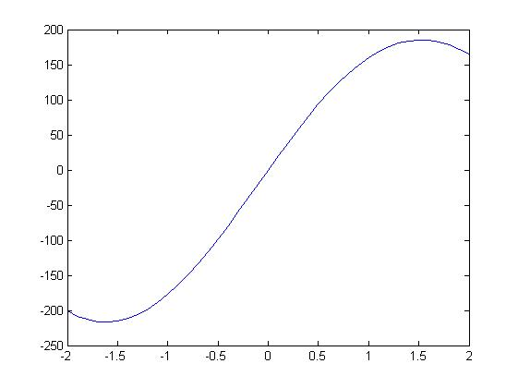
遗传算法应用案例
遗传算法源程序求解最大值：
% 主程序：用遗传算法求解
y=200*exp (-0.05*x).*sin(x)在
[-2 2]区间上的最大值
clc;
clear all;
close all;
global BitLength
global boundsbegin
global boundsend
bounds=[-2 2];% 一维自变量的取值范围
待求解问题：
函数图像如下：

Slide 51
遗传算法应用案例
precision=0.0001; % 运算精度
boundsbegin=bounds(:,1);
boundsend=bounds(:,2);
% 计算如果满足求解精度至少需要多长的染色体
BitLength=ceil(log2((boundsend-boundsbegin)' ./ precision));
popsize=50; % 初始种群大小
Generationnmax=12; % 最大代数
pcrossover=0.90; % 交配概率
pmutation=0.09; % 变异概率
% 产生初始种群
population=round(rand(popsize,BitLength));
% 计算适应度,返回适应度Fitvalue和累积概率cumsump
[Fitvalue,cumsump]=fitnessfun(population);
Generation=1;
while Generation<Generationnmax+1
for j=1:2:popsize
% 选择操作
seln=selection(population,cumsump);
% 交叉操作
scro=crossover(population,seln,pcrossover);
scnew(j,:)=scro(1,:);
scnew(j+1,:)=scro(2,:);

Slide 52
遗传算法应用案例
% 变异操作
smnew(j,:)=mutation(scnew(j,:),pmutation);
smnew(j+1,:)=mutation(scnew(j+1,:),pmutation);
end
population=smnew; % 产生了新的种群
% 计算新种群的适应度
[Fitvalue,cumsump]=fitnessfun(population);
% 记录当前代最好的适应度和平均适应度
[fmax,nmax]=max(Fitvalue);
fmean=mean(Fitvalue);
ymax(Generation)=fmax;
ymean(Generation)=fmean;
% 记录当前代的最佳染色体个体
x=transform2to10(population(nmax,:));
% 自变量取值范围是[-2 2],需要把经过遗传运算的最佳染色体整合到[-2 2]区间
xx=boundsbegin+x*(boundsend-boundsbegin)/(power((boundsend),BitLength)-1);
xmax(Generation)=xx;
Generation=Generation+1
end
Generation=Generation-1;
Bestpopulation=xx
Besttargetfunvalue=targetfun(xx)
% 绘制经过遗传运算后的适应度曲线。一般地，如果进化过程中种群的平均适应度与最大适
% 应度在曲线上有相互趋同的形态，表示算法收敛进行得很顺利，没有出现震荡；在这种前
% 提下，最大适应度个体连续若干代都没有发生进化表明种群已经成熟。

Slide 53
遗传算法应用案例
figure(1);
hand1=plot(1:Generation,ymax);
set(hand1,'linestyle','-','linewidth',1.8,'marker','*','markersize',6)
hold on;
hand2=plot(1:Generation,ymean);
set(hand2,'color','r','linestyle','-','linewidth',1.8,...
'marker','h','markersize',6)
xlabel('进化代数');ylabel('最大/平均适应度');xlim([1 Generationnmax]);
legend('最大适应度','平均适应度');
box off;hold off;
% 子程序：新种群交叉操作,函数名称存储为crossover.m
function scro=crossover(population,seln,pc);
BitLength=size(population,2);
pcc=IfCroIfMut(pc); % 根据交叉概率决定是否进行交叉操作，1则是，0则否
if pcc==1
chb=round(rand*(BitLength-2))+1; % 在[1,BitLength-1]范 围内随机产生一个交叉位
scro(1,:)=[population(seln(1),1:chb) population(seln(2),chb+1:BitLength)];
scro(2,:)=[population(seln(2),1:chb) population(seln(1),chb+1:BitLength)];
else
scro(1,:)=population(seln(1),:);
scro(2,:)=population(seln(2),:);
end

Slide 54
遗传算法应用案例
% 子程序：计算适应度函数, 函数名称存储为fitnessfun
function [Fitvalue,cumsump]=fitnessfun(population);
global BitLength
global boundsbegin
global boundsend
popsize=size(population,1); % 有popsize个个体
for i=1:popsize
x=transform2to10(population(i,:)); % 将二进制转换为十进制
% 转化为[-2,2]区间的实数
xx=boundsbegin+x*(boundsend-boundsbegin)/(power((boundsend),BitLength)-1);
Fitvalue(i)=targetfun(xx); % 计算函数值，即适应度
end
% 给适应度函数加上一个大小合理的数以便保证种群适应值为正数
Fitvalue=Fitvalue'+230;
% 计算选择概率
fsum=sum(Fitvalue);
Pperpopulation=Fitvalue/fsum;
% 计算累积概率
cumsump(1)=Pperpopulation(1);
for i=2:popsize
cumsump(i)=cumsump(i-1)+Pperpopulation(i);
end
cumsump=cumsump';

Slide 55
遗传算法应用案例
% 子程序：新种群变异操作，函数名称存储为mutation.m
function snnew=mutation(snew,pmutation);
BitLength=size(snew,2);
snnew=snew;
pmm=IfCroIfMut(pmutation); % 根据变异概率决定是否进行变异操作，1则是，0则否
if pmm==1
chb=round(rand*(BitLength-1))+1; % 在[1,BitLength]范围内随机产生一个变异位
snnew(chb)=abs(snew(chb)-1);
end
% 子程序：判断遗传运算是否需要进行交叉或变异, 函数名称存储为IfCroIfMut.m
function pcc=IfCroIfMut(mutORcro);
test(1:100)=0;
l=round(100*mutORcro);
test(1:l)=1;
n=round(rand*99)+1;
pcc=test(n);

Slide 56
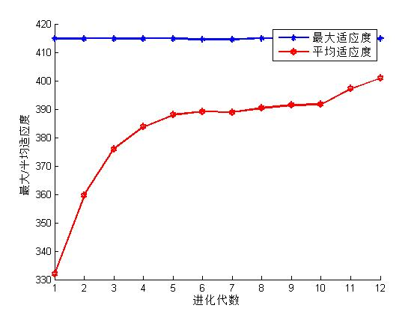
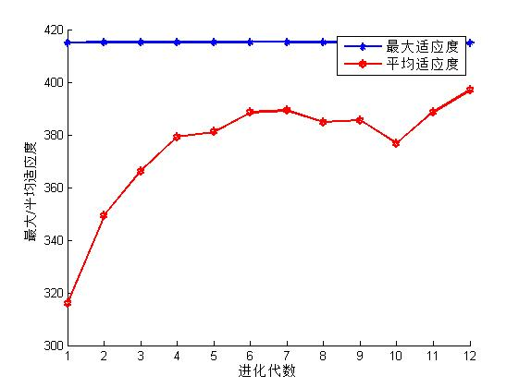
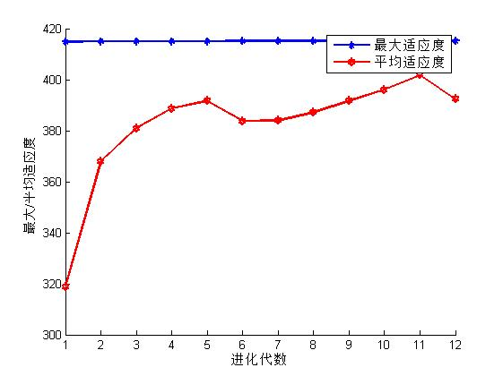
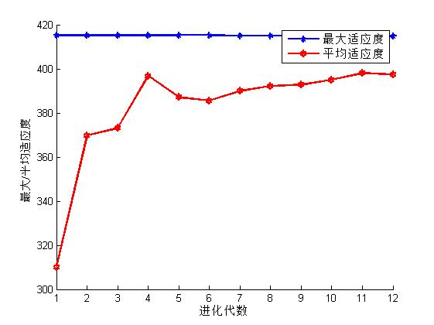
运行结果
最大适应度值在进化过程中变化幅度不大，这是因为自变量取值区间跨度较小，而种群为50条染色体数量较多，较多的染色体和较小的搜索区间让算法最大初始适应度值有更多的机会直接落在理论最优解附近。

Slide 57
遗传算法应用案例
% 子程序：新种群选择操作, 函数名称存储为selection.m
function seln=selection(population,cumsump);
% 从种群中选择两个个体
for i=1:2
r=rand; % 产生一个随机数
prand=cumsump-r;
j=1;
while prand(j)<0
j=j+1;
end
seln(i)=j; % 选中个体的序号
end
% 子程序：将2进制数转换为10进制数,函数名称存储为transform2to10.m
function x=transform2to10(Population);
BitLength=size(Population,2);
x=Population(BitLength);
for i=1:BitLength-1
x=x+Population(BitLength-i)*power(2,i);
End
% 子程序：对于优化最大值或极大值函数问题，目标函数可以作为适应度函数
% 函数名称存储为targetfun.m
function y=targetfun(x); % 目标函数
y=200*exp (-0.05*x).*sin(x);

Slide 58
MATLAB遗传算法工具箱
工具箱核心函数的用法
鉴于遗传算法本质上是一种启发式的随机运算算法程序经常重复运行多次才能得到理想结果。鉴于此，可以将前一次运行得到的最后种群作为下一次运行的初始种群，如此操作会得到更好的结果。
.函数ga
语法格式：
[x,fval,reason]=ga(@fitnessfun,nvars,options)
功能：实现对目标函数进行遗传运算
2.函数gaoptimset
语法格式：
options= gaoptimset(‘propertyname1’,’ propertyvalue1’, (‘propertyname2’,’ propertyvalue2’ (‘propertyname3’,’ propertyvalue3’…..)
功能：实现设置遗传算法的参数和句柄函数

Slide 59
◆遗传算法的应用
遗传算法在人工智能的众多领域便得到了广泛应用。例如，机器学习、聚类、控制（如煤气管道控制）、规划（如生产任务规划）、设计（如通信网络设计、布局设计）、调度（如作业车间调度、机器调度、运输问题）、配置（机器配置、分配问题）、组合优化（如TSP、背包问题）、函数的最大值以及图像处理和信号处理等等。

Slide 60
另一方面，人们又将遗传算法与其他智能算法和技术相结合，使其问题求解能力得到进一步扩展和提高。例如，将遗传算法与模糊技术、神经网络相结合，已取得了不少成果。

Slide 61
对遗传算法的进一步研究将涉及到模式定理和隐性、并行性等内容。有兴趣的同学可参阅有关专著。

